Slide 1
POHJOLAN ENERGIAPÄÄKAUPUNKI

Slide 2
Vaasa lukuina
67 569
120
97
asukasta
eri kansalaisuutta
eri äidinkieltä
>12 000
korkeakoulu-
opiskelijaa
6
korkeakoulua
Notes:
Under år 2018 har Vasas folkmängd vänt tillbaka till ökning. I november 2018 folkmängden 67 674. Förra årets folkmängd bekräftas i mars 2019.

Slide 3
VAASA Pohjolan energiapääkaupunki
ENERGY VAASA
160
5,0 mrd.
30 %
Yli 160 yritystä, joista usea alansa globaali markkinajohtaja.
Liikevaihto 5,0 miljardia euroa, josta viennistä 80 %.
Koko Suomen energiateknologia-viennistä.
12 000
VAASAN energiateknologian keskittymä työllistää 12 000 insinööriä, diplomi-insinööriä ja muuta asiantuntijaa = ¼ koko Suomen työvoimasta energia-alalla.
Notes:
Vaasan strategian otsikkona on olla Pohjolan energiapääkaupunki.
Meillä on useita energia-alan yrityksiä ja huomattavaa on, että 30% koko Suomen energiateknologiaviennistä tulee Vaasasta.

Slide 4
Vaasan kaupungin strategiaprosessi

Slide 5
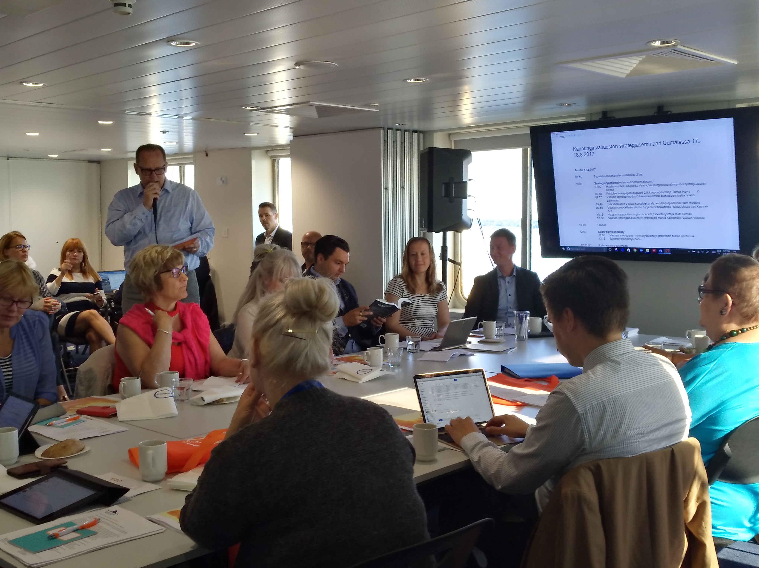
Osallistava ja selkeä strategiaprosessi
"Härmän henki"

Slide 6

Vaasan kaupungin kaupunkistrategiaprosessi 2018-2021
Toimialojen strategia-työskentely huhtikuussa
Kuntalais-kysely
29.3.-1.5.
Väestöllinen kilpailukyky-analyysi
Johtoryhmän strategia-työskentely
22.5.
Kaupungin-hallituksen
strategia-työskentely
30.5.
Kaupungin-valtuuston
strategia-seminaari
17.-18.8.
Toimiala-materiaalien ja strategia-luonnoksen vuoropuhelua, kaupunkikehi-tys ja controllerit 4.9. sekä syyskuu
Johto-ryhmän strategia-työpaja
11.9.
Kaupunki-strategian päivitys valtuusto-työskentelynä huhti-toukokuu
Kaupunki-strategian seuranta: valtuusto puolivuosittain, johtoryhmä kvartaaleittain, toimintakertomus ja tilinpäätös
Toimiala-strategioiden laatiminen ja päivitys kaupunki-strategian pohjalta tammi-helmikuu
Kaupunki-strategian toteuttaminen
← 2018
Kaupunkistrategia-esityksen viimeistely, päätöksenteon vaiheet ja hyväksyminen loka-marraskuu
Valtuuston työpaja
11.10.
Notes:
Samankaltainen prosessi kun valtuustokauden kesken päivitettiin

Slide 7
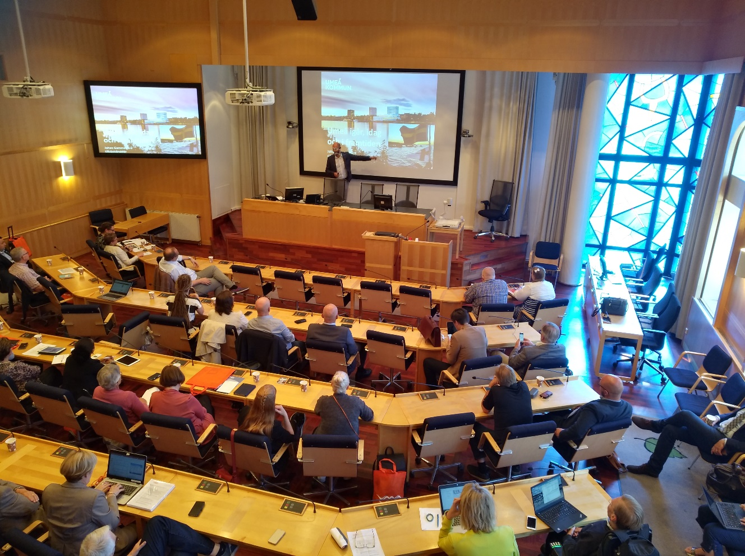
Kevään 2017 työvaiheet
Kaupunginhallituksen ja johtoryhmän tutustumismatka (11.1.) ja sen oppi
”Oikeaa osallistamista on se, että tehdään yhdessä alusta asti, suunnitellaan asiat käyttäjien kanssa.”
Toimialajohtajien tapaaminen + neljä työpajaa, joissa tuotetaan jatkotyötä varten tiivistetyt strategiakartat sekä listaukset toimialojen keskeisistä näkemyksistä
Virtuaaliaivoriihi –kyselyn toteuttaminen maalis-huhtikuussa Fountain Park , osallistamisen ja joukkoistamisen menetelmä, jonka tiedottaminen ja toteutus tapahtuu yhdessä kaupungin viestinnän kanssa
Kaupunginhallituksen iltakoulu toukokuussa, jossa tuotetaan jatkotyötä varten nykytila-analyysiä, kaupunkikeskusta-problematiikkaa, konsernia, ohjelmia ja strategian ja uuden kunnan tehtävien suhdetta kuvaavaa materiaalia
Valtuustoseminaari / Opintomatka
(2 päivää) elokuussa 2017

Slide 8
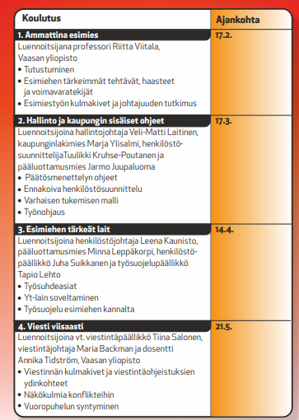
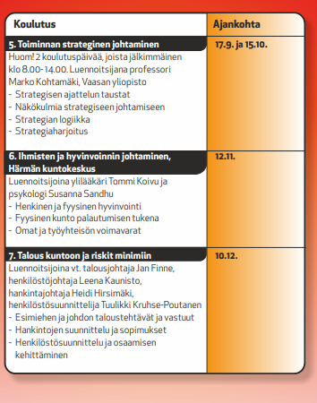

Strategian osallistaminen
Esimiespassi koulutusta

Slide 9

PROSESSIMME
Kaupunkistrategian suhde toimialoihin ja sen seuranta, arviointi ja päivittäminen
Valtuuston hyväksymää kaupunkistrategiaa toteutetaan kaupungin neljällä eri toimialalla
(sivistystoimi, sosiaali- ja terveystoimi, tekninen toimi ja konsernihallinto).
Toimialat laativat omat strategiansa, joiden tavoitteet, mittarit ja toimenpiteet ovat suunnaltaan yhdenmukaiset kaupunkistrategian kanssa. Työssä huomioidaan myös eri ohjelmat ja niiden hallinnollinen poikkileikkaavuus.
Kaupunkistrategiaa tullaan seuraamaan, arvioimaan ja päivittämään valtuustokauden aikana.
Kaupunkistrategian toteutumista seurataan monin tavoin; valtuusto ja kaupunginhallitus saavat tiedon seurannasta puolivuosittain, kaupungin johtoryhmä seuraa tilannetta neljännesvuosittain.
Arviot tehdyn työn onnistumisesta saadaan, paitsi seurannan kautta, myös toimintavuosien toimintakertomuksista, tilinpäätöksistä sekä tarkastuslautakunnan arviointikertomuksista.
Strategiatyötä kehitetään ja arvioidaan valtuustokauden aikana.

Slide 10

PERUSTAMME
HYVINVOINTI
Vaasalainen hyvinvointi turvataan kaikissa elämänvaiheissa laadukkailla
ja läheltä saatavilla peruspalveluilla.
ENERGISYYS
Vaasan energisyys ilmenee kokeiluihin kannustavana ilmapiirinä. Meillä on monipuolinen energia-alan teollisuus, laaja koulutustarjonta ja vahva vientiosaaminen.
NOPEALIIKKEISYYS
Vaasan nopealiikkeisyys ilmenee nopeana päätöksentekona, innovatiivisena ja tehokkaana palvelumallina.
KANSAINVÄLISYYS
Vaasan kansainvälisyys perustuu elävään kaupunkikulttuuriin, monikielisyyteen sekä toimiviin liikenneyhteyksiin maailmalle.
HISTORIALLISUUS
Vaasan historiallisuus nojaa omaleimaiseen ja kauniiseen kaupunkiarkkitehtuuriin, jossa hyödynnetään monipuolisia
meri-, saaristo- ja jokivarsimiljöitä.

Slide 11

LUPAUKSEMME
Yhteinen, kulttuuri-rikas Vaasa
Turvallinen
Euroopan
energiaveturi
Edelläkävijä
Ylikiva ja monikielinen
Vaasa
Hyvinvoiva
juniorista
senioriin
Nopeat
kokeilut
Helppo
elämä
Aktiivinen
kumppani
Osaajien
kehto
Logistinen
lippulaiva
Vaasan Kaupunki (tavoite)
Vaasan Kaupunki (nykytila)

Slide 12
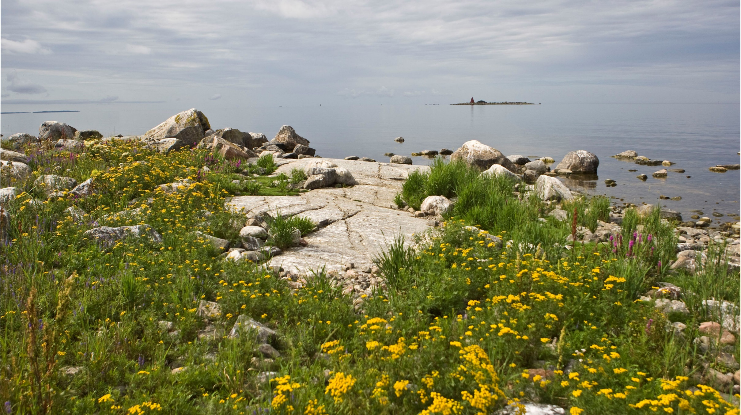
KARTTAMME
SUOMEN ONNELLISIMMAT ASUKKAAT
VÄESTÖNKASVU
>100 000 asukasta / 202X
TYÖPAIKKOJEN MÄÄRÄN KASVATTAMINEN
TALOUDEN
TASAPAINO
HIILINEUTRAALI 202X
KUNTALAINEN
YRITYKSET
YHTEISÖT
Ylikiva ja monikielinen
Hyvinvoiva juniorista
senioriin
Osaajien kehto
Logistinen lippulaiva
Yhteinen, kulttuuririkas Vaasa
ASIAKASARVOT
Aktiivinen kumppani
Turvallinen
Helppo elämä
Euroopan energiaveturi
Ekosysteeminen
edelläkävijä
Nopeat kokeilut
Ennakoiva peruspalvelutuotanto
Digipalvelut
Ennakoiva tonttipolitiikka
Nopea päätöksenteko
ja investoinnit
Osallisuus
Yhdistysfoorumi
PROSESSIT
Kohdennettu markkinointi
Panostukset energiaan
Yli hallintorajojen
Vaasa Events
Startup-toiminta
Yritysten ja osaajien houkuttelu
Sähköinen alusta
Esteetön yhteistyö
Vapaa-ajan ja kulttuurin mahdollisuudet
Monipuoliset, asiakaslähtöiset palvelut
Koulutuskaupunki
eskarista yliopistoon
20 000 opiskelijaa
Luottamus
Erinomaiset puitteet
tapahtumille
RESURSSIT JA OSAAMINEN
Osaava henkilöstö
Tehokas, laaja palveluverkko
Kokeilukulttuuri
Maaomaisuus
Proaktiiviset järjestöt
Yhteisöenergia

Slide 13
STRATEGIA TEEMAT:
HYVINVOINTI
VETOVOIMAISUUS
VAHVA TALOUS
HENKILÖSTÖ, OSAAMINEN JA JOHTAMINEN

Slide 14
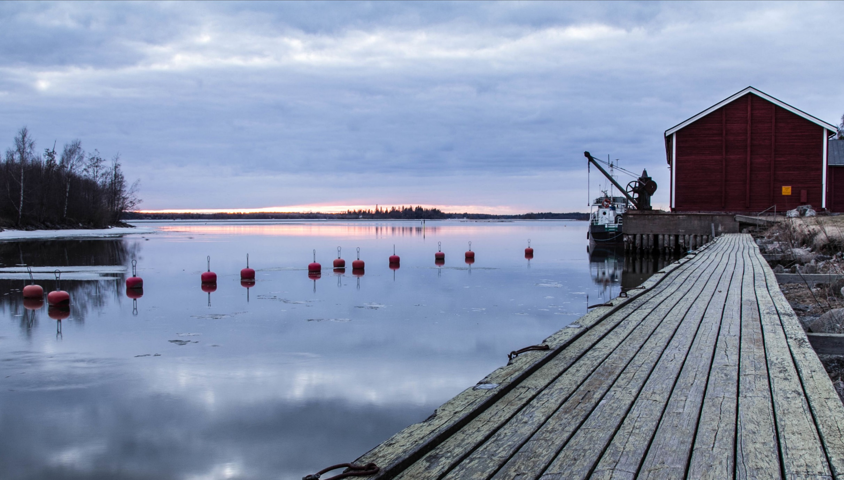
HYVINVOINTI
TAVOITTEET | MITTARIT | TOIMENPITEET
HYVINVOINTI
Väestön onnellisuus | Terveyden ja hyvinvoinnin edistämisen aktiivisuus (TEA-viisari) Katuturvallisuusindeksi Peruspalveluiden saatavuus Hyvinvointi- ja onnellisuuskysely asukkaille Liikuntakysely ja -indeksi | Keskustan koulukampus H-talo Päiväkoti- ja kouluverkon kehittäminen Lapsiperheet-hankkeen jalkauttaminen (sivistys+sote) Pohjanmaan hyvinvointialueen perustaminen Palvelupolkujen tunnistaminen, selkeyttäminen ja palvelumuotoilu Hyvinvointikertomuksen käyttöönotto Terveysliikunta ja kulttuuripalvelujen edistäminen ja kehittäminen
Edustuksellisen ja suoran demokratian vahvistaminen | Päätöksiin haettujen oikaisujen määrä Asukaspalaute Äänestysaktiivisuus | Kuntalaisten osallistaminen kokeilujen kautta ja yhteiskehittämisen keinoin Vaikutusten arviointi mukaan johtamiseen ja päätöksentekoon
Hiilineutraali Vaasa 202X | Hiilidioksidipäästöt Hiilinielut | Hiilineutraali rakentaminen, uudisrakentaminen ja korjausrakentaminen, jakamistalouden toimenpiteet Hiilinielujen ylläpitäminen ja kasvattaminen Kaupunkirakenteen tiivistäminen Kestävän liikkumisen kehittäminen

Slide 15

VETOVOIMAISUUS
TAVOITTEET | MITTARIT | TOIMENPITEET
VETOVOIMAISUUS
Talouden tasapaino | Yhteisöverokertymä Verokertymä Yrityskannan muutos | Yritysten houkuttelu ja Invest-In brändin rakentaminen Pienten ja keskisuurten yritysten verkostoitumisen edistäminen Työllisyyspolkujen nopeuttaminen Pohjoismainen yhteistyö (EAYY) Korkeakoulukampuksen kehittäminen Gigavaasa Infran rakentaminen Nopeampien junayhteyksien kehittäminen Opiskelijoiden juurruttaminen Vaasaan
Väestönkasvu > 100 000 asukasta / 202X | Väestönkehitys Muuttoliike | Kuntaliitosneuvottelujen edistäminen työssäkäyntialueen kuntien kanssa Kolmikieliset www-sivut
Työllisyysaste >75% | 18-64-v työllisten määrä / väestö | Nuorten ja pitkäaikaistyöttömien työllistämistoimenpiteet Yrityshautomot, panostetaan jo olemassa olevien hautomoiden kanssa tehtävään yhteistyöhön Työpaikkojen luominen, työvoiman laadukas koulutus, osaajien houkuttelu
Kilpailukykyinen yhdyskuntarakenne | Tontti- ja kaavavarannon määrä Rakennuslupien läpimenoaika Asemakaavojen läpimenoaika | Sataman kehittäminen ja satamatien rakentaminen Asumisen monimuotoisuuden kehittäminen Wasa Station

Slide 16
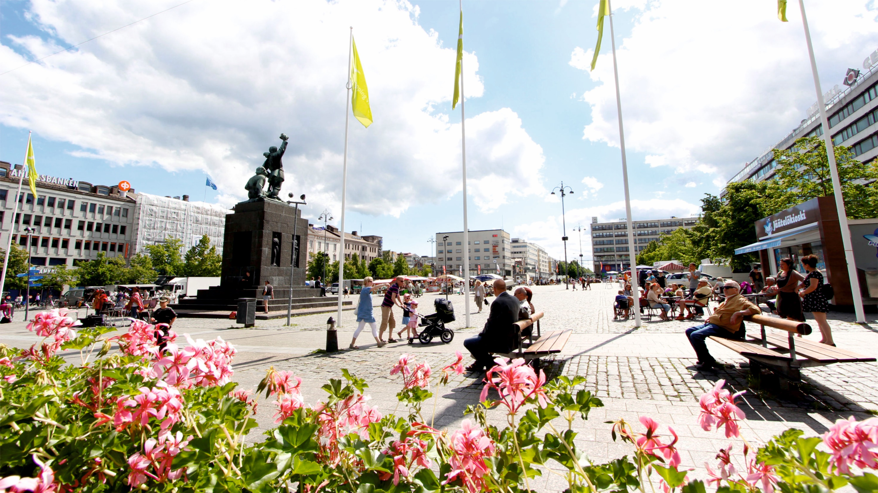
VAHVA TALOUS
TAVOITTEET | MITTARIT | TOIMENPITEET
VAHVA TALOUS
Talouden tasapaino | Kertynyt ylijäämä Velkakertymä / asukas vrt. kuntien keskiarvo Toimintatulot Henkilötyövuodet | Lakisääteisten tehtävien kartoittaminen, palveluiden parempi fokusointi Sisäisten vuokrien järjestelmän tarkistaminen Ennaltaehkäisevään hyvinvointiin panostaminen suurempien kustannusten kasautumisen välttämiseksi
Järkevä ja tehokas omaisuuden hallinta | Tilamäärän muutos Korjausvelan määrä | Konserniohjauksen kehittäminen Kiinteistöjen kunnossapitoon panostaminen, korjausvelan hallinta Elinkaarimallit ja omaisuuden huolto

Slide 17

HENKILÖSTÖ, OSAAMINEN JA JOHTAMINEN
TAVOITTEET | MITTARIT | TOIMENPITEET
HENKILÖSTÖ, OSAAMINEN JA JOHTAMINEN
Henkilöstön hyvinvointi ja työn tuottavuus | Henkilöstön vaihtuvuus Sairauspoissaolot Työhyvinvointikyselyn tulokset | Henkilöstön täydennyskoulutus ja elinikäinen oppiminen Tasa-arvon ja yhdenvertaisuuden edistäminen Työantajabrändin kehittäminen Digitalisointi ja uusien työn tekemisen mallien kehittäminen

Slide 18
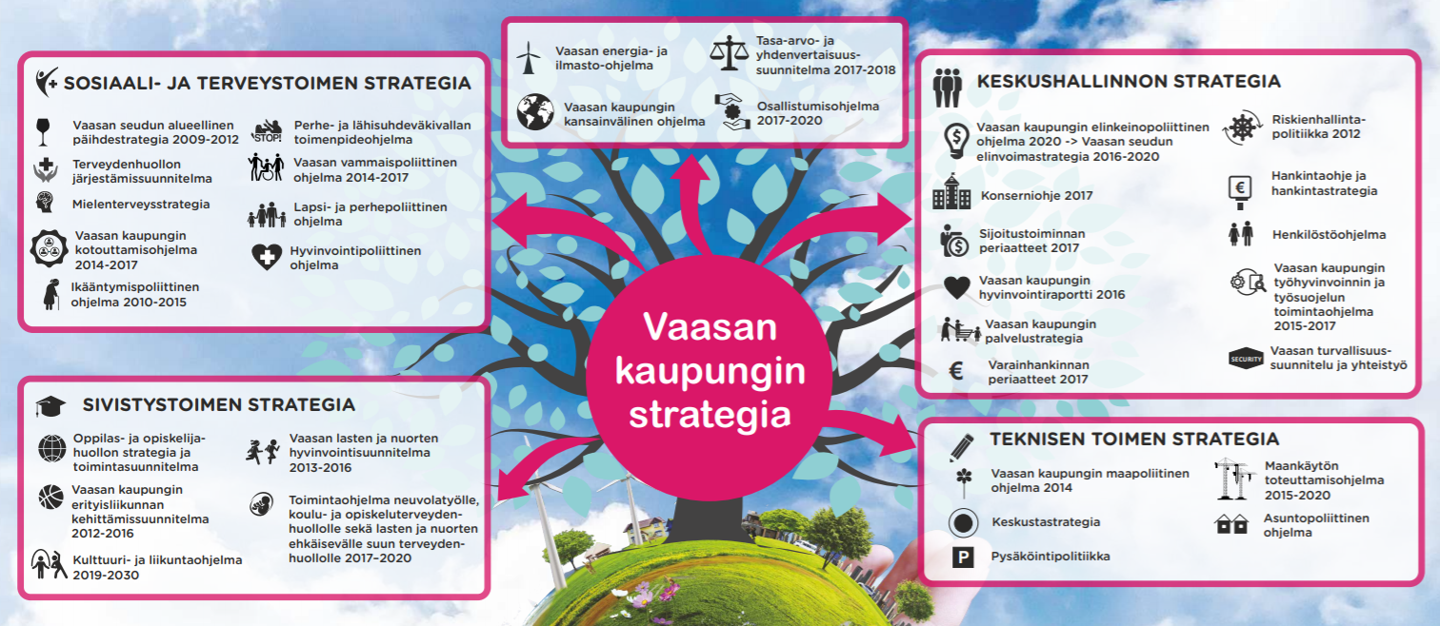
Ohjelmat

Slide 19
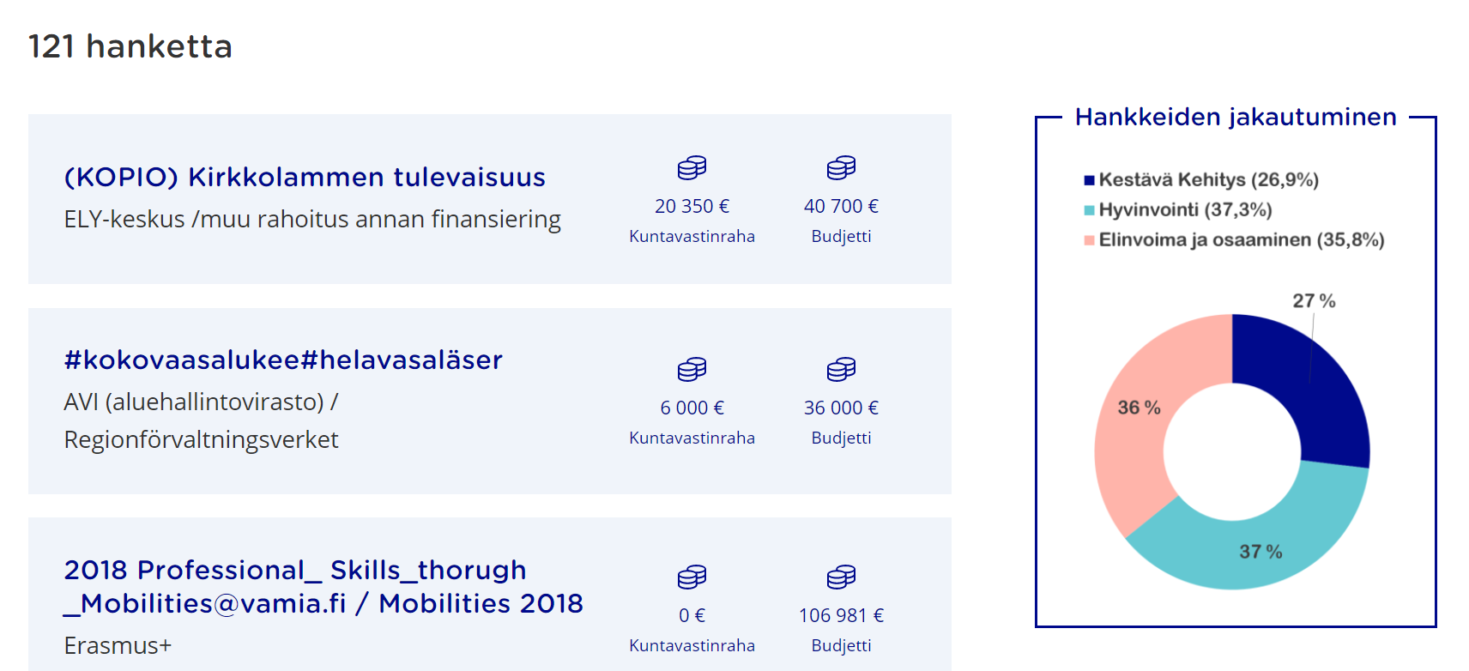
Hankesalkku

Slide 20
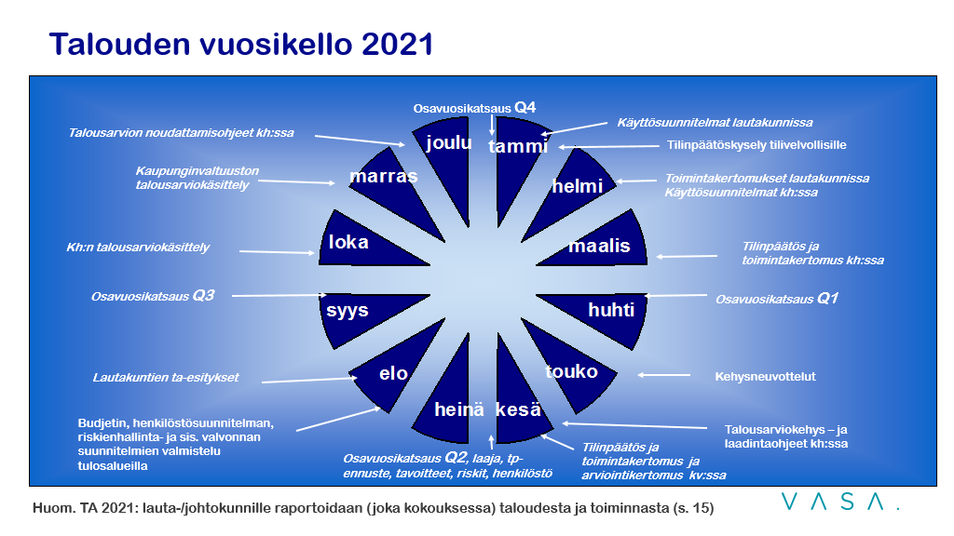
Eurot + riskit + tavoitteet
+ henkilöstönäkymät
3) TAVOITTEET
1) TAVOITTEET
2) TAVOITTEET

Slide 21
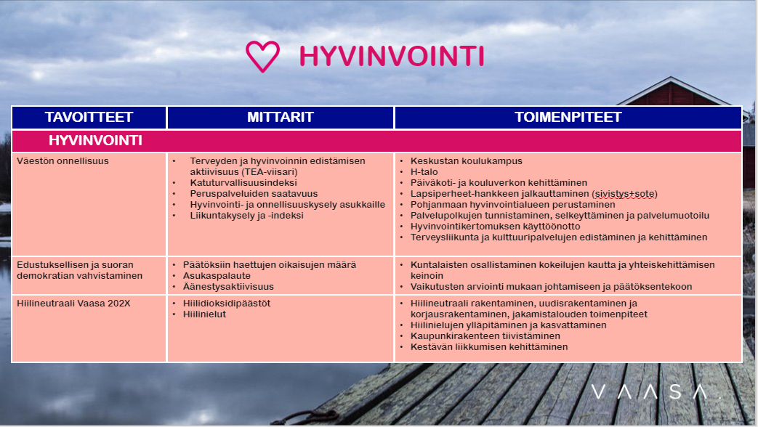
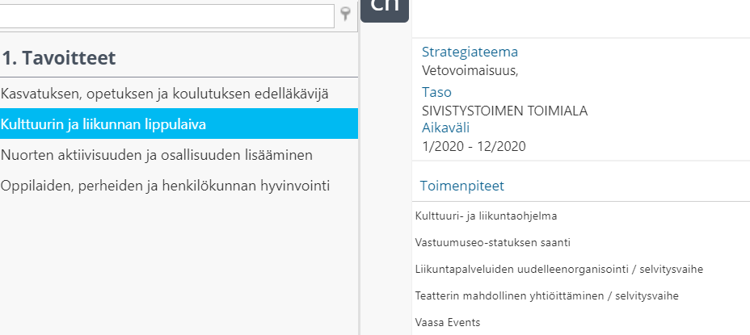
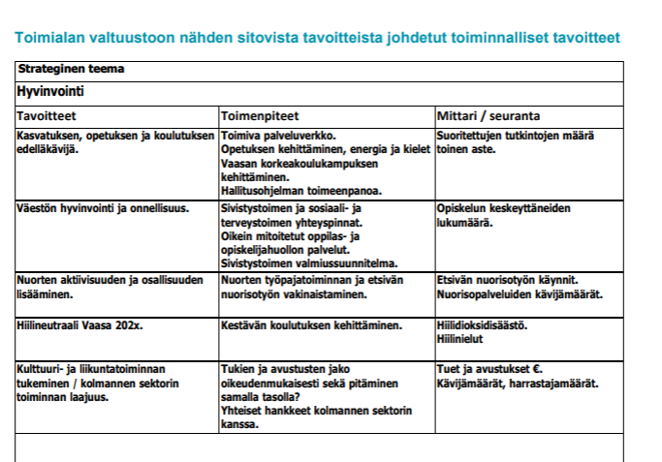
Strategian tavoitteiden seuranta 2020
Digivisio
PPT+DOC
→ Opiferus
Toimialan ja tulosalueen strategian seuranta:
Talousarvioesityksen yhteydessä tavoitteet
Opiferus Talousarviokirjaan
Seuranta Opiferus
Toimintakertomus Word-dokumentti
Kaupunkitason v.2020 strategian tavoitteiden
seuranta toteutaan manuaalisesti (ppt)

Slide 22
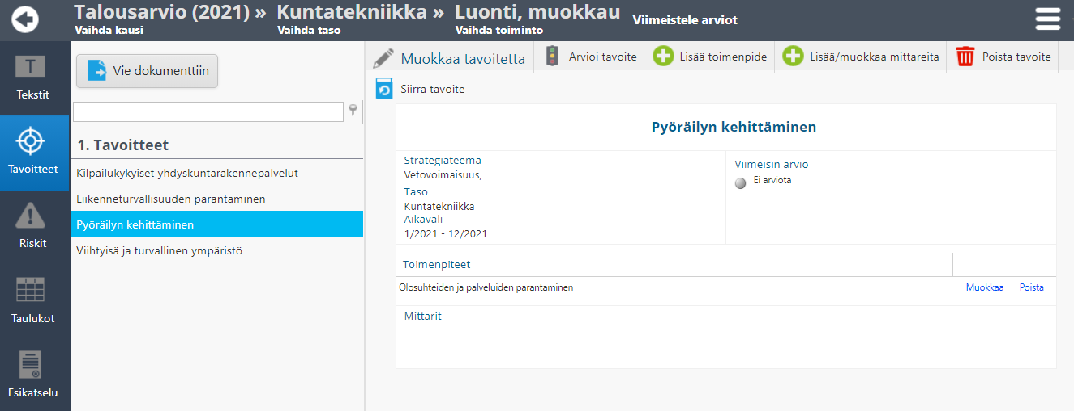
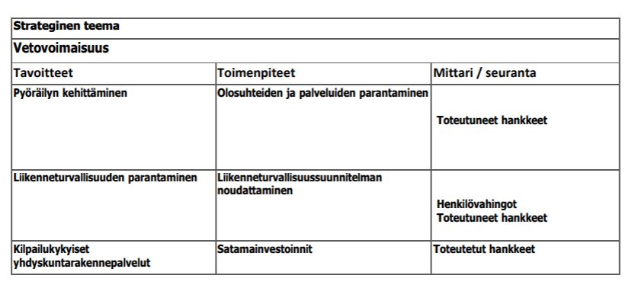
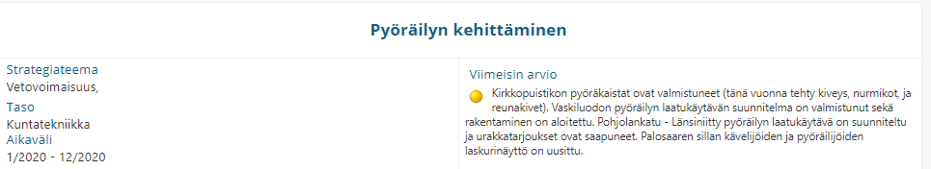
Strategian tavoitteiden seuranta 2021: tulosalue + toimiala + kaupunkitaso
Talousarvioesityksen yhteydessä tavoitteet
Tavoitteet nousevat talousarviokirjaan
Tavoitteiden seuranta 30.6. ja 31.12. tilanteesta
Toimintakertomus
Eroon word-dokumenteista
Vertailutieto
Puolivuotiskatsaus
Toimintakertomus

Slide 23
Kohti uuden valtuustokauden strategiaa
Kehittämisehdotuksia omasta organisaatiosta:
”Strateginen ajattelu kehittynyt, mihin suuntaan otetaan seuraava askel”
”Me hukumme mittareihin”
”Me hukumme ohjelmiin”
”Salkut ja strategiat yhteneväisiksi”
”Strategia ei avaudu ensi näkemällä kaikille”
”Tulosalueen on vaikea johtaa kaupunkitason tavoitteista omat tavoitteet”
”Strategiassa ja ohjelmissa on pienet ja isot asiat iloisesti sekaisin”

Slide 24
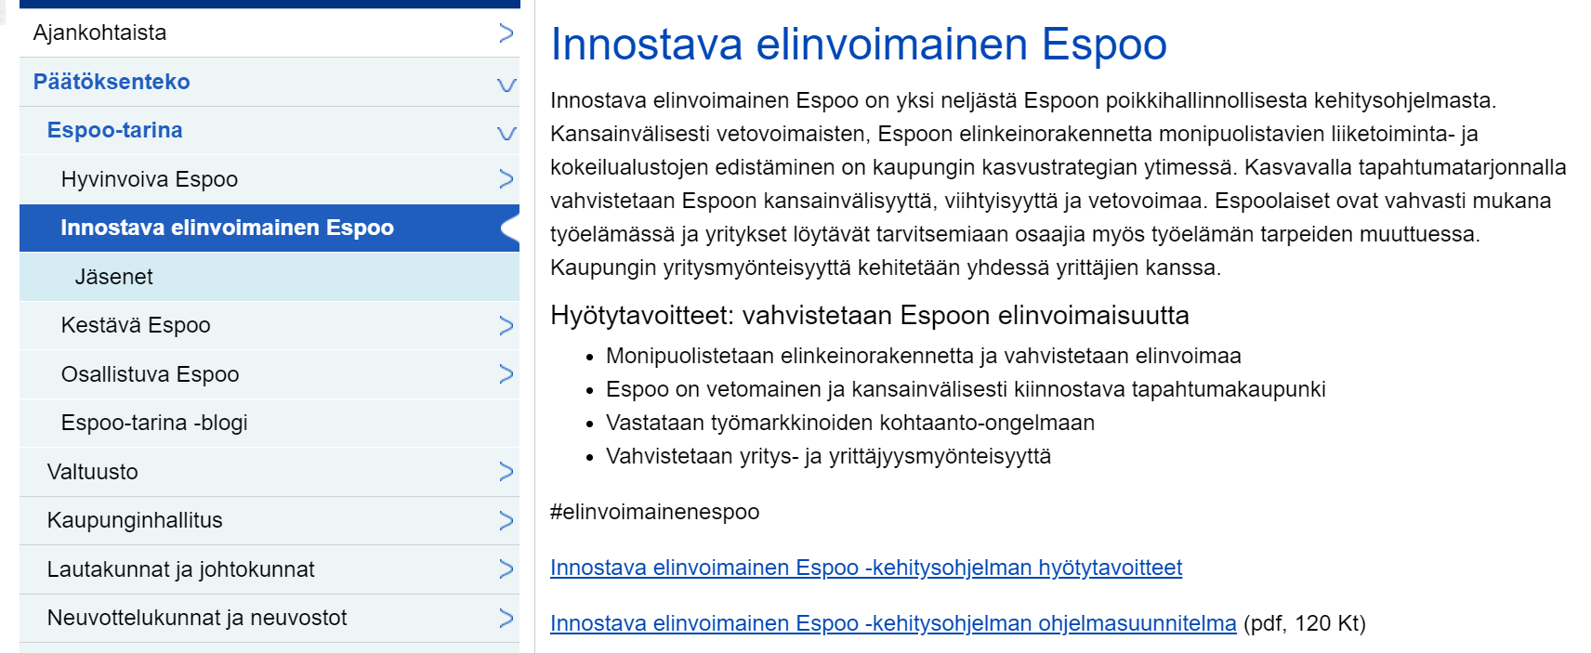
Strategian ohjelmallistaminen: Espoo

Slide 25
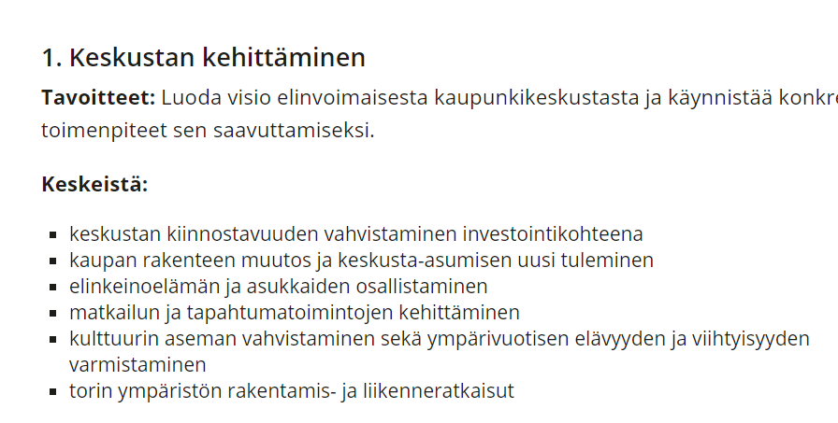
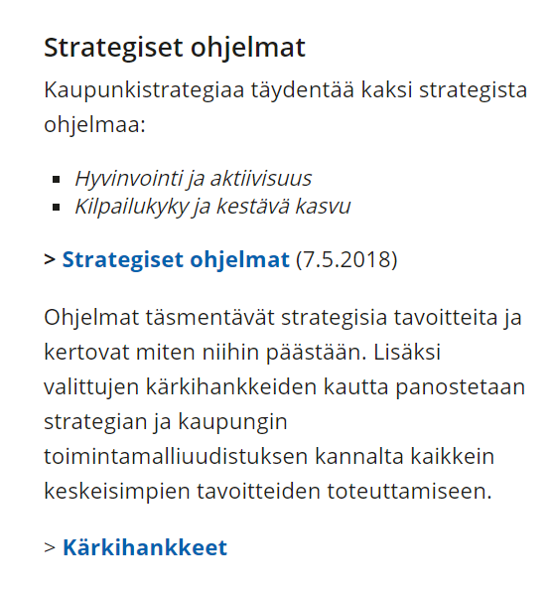
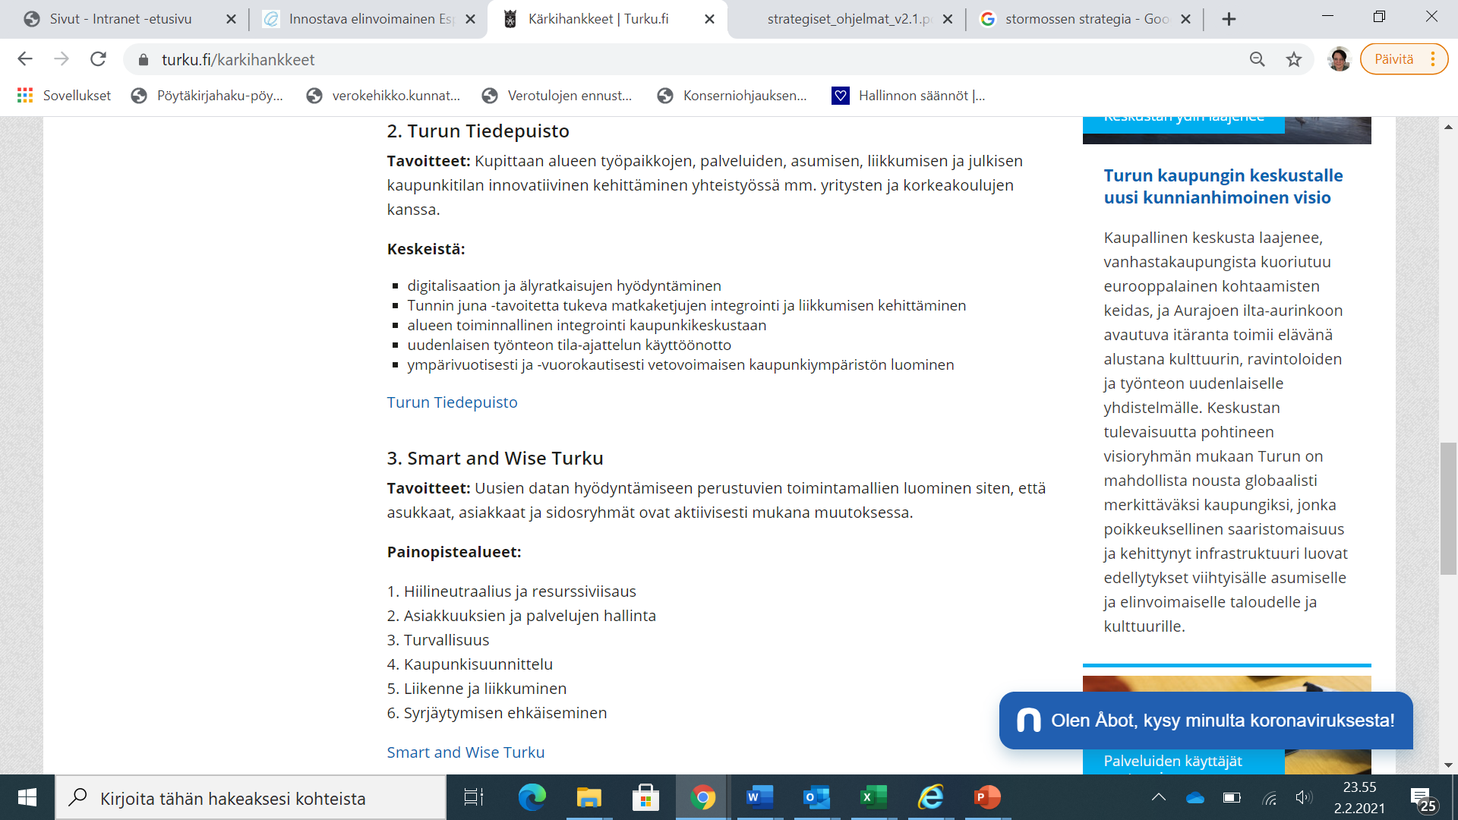
Strategian ohjelmallistaminen:
Turku

Slide 26
Tavoitteita uudelle strategialle
Uskallus tehdä valintoja ja asettaa painopisteitä
  ”TOP3” → Viestintä ja vaikuttaminen helpompaa
  Rohkeus jättää ”perusasioita” pois
  Kärkihanke / kehityshanke / painopiste: ylimmän johdon vetovastuu
Yritysten ja sidosryhmien osallistaminen strategiatyöhön
(yrittäjät, opiskelijat, kaupungin kehitysyhtiöt, energiaklusteri)
Aikajänne tuodaan vahvemmin esiin
  Valtuustokausi 2022-2025 / 202X / 2040
Vertikaalinen organisaatiorakenne + poikkileikkaavat kehitysohjelmat
(+samaan aikaan kaupunkiorganisaation muovaaminen soten siirtyessä hyvinvointikuntayhtymään; onko esim. hyvinvointi toimiala vai
poikkileikkaava ohjelma?)

Slide 27
Strategia- ja yleiskaava työskentely ”Big Picture”
Strategia
2025
Visio
202X
Yleis-kaava ja
visio 2040
Strategia
2029
Visio
2040
Strategia mid-term
check
Strategia mid-term
check
Strategiapäivitys
Strategiapäivitys
Yleiskaava työskentely
Mahdollinen rullaava yleiskaavatarkastelu??
2020
2021
2022
2023
2024
2025
2026
2027
2028
1 | 6 | 12 | 1 | 6 | 12 | 1 | 6 | 12 | 1 | 6 | 12 | 1 | 6 | 12 | 1 | 6 | 12 | 1 | 6 | 12 | 1 | 6 | 12 | 1
Valtuustokausi 1
Valtuustokausi 2 (2021 – 2025)
”muutosprosessi”
Valtuustokausi 3 (2025 – 2029)
Kunta-vaalit
2021
Kunta-vaalit
2025

Slide 28
Uuden valtuustokauden 2021 - 2025 strategian valmistelu
Yleis-kaava 2040
KV
2025
Tässä kohtaa tarvitaan
voimassaoleva strategia,
johon tulosalueet ja toimialat
Opiferus-järjestelmässä
sitovat tavoitteet ja riskit
Kevyesti päivitetty strategia
2021-2025
Strategia 2022-25 valmis
23.11. TA 2021
KH
14.12. TA 2021
KV
TP 2020 KH
Kehys 2022
KH
TA 2022
KH
TA 2022
KV
Kunta-vaalit 13.6.
2021
Jory
päätös
2020
2021
2022
8 | 9 | 10 | 11 | 12 | 1 | 2 | 3 | 4 | 5 | 6 | 7 | 8 | 9 | 10 | 11 | 12 | 1 | 2 | 3 | 4 | 5 | 6 | 7 | 8
jory
26.10.
KH
8.11.
Jory
Kesä
Toimi-alat Elo
KV
Syys
KV hyväksyy strategian
11/21
TH
14.10.
Strategia työskentely
SDG - hanke + suunnittelu
Jory
Elo
Jory
loka
Strategia- ja Ohjelmarakenteen uudistus
Opiferuksen kehittäminen
Skenaario /tulevaisuus
Kuntalais- ja yrityskysely /
osallistaminen
Koulutus / luottamushenkilöt

Slide 29

Sustainable Development Goals

Slide 30
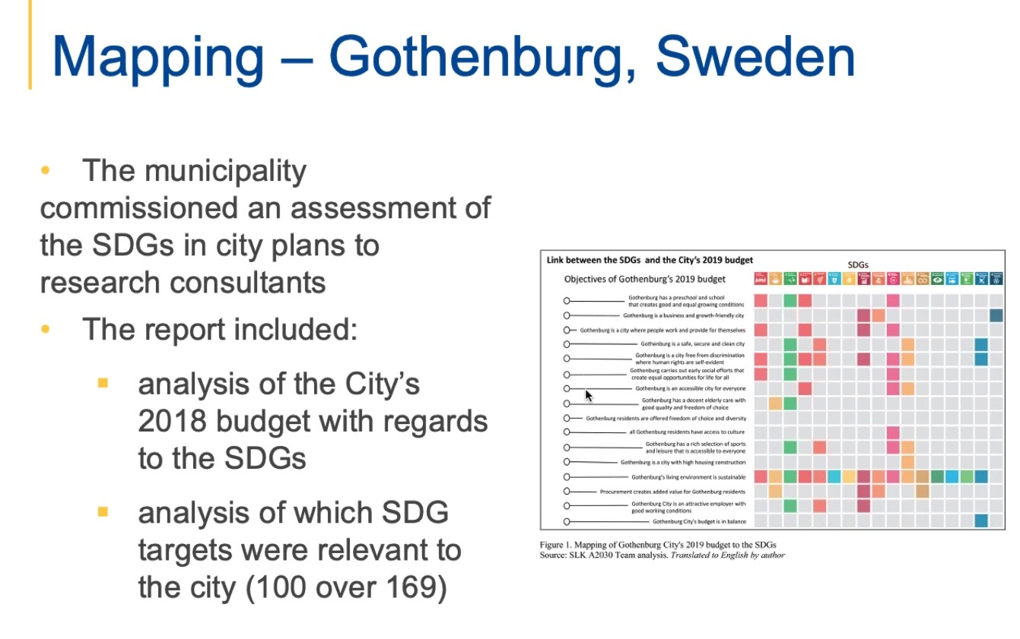
Göteborg
Notes:
Suomen hyviin esimerkkeihin tutustuttu ja sen lisäksi

Slide 31
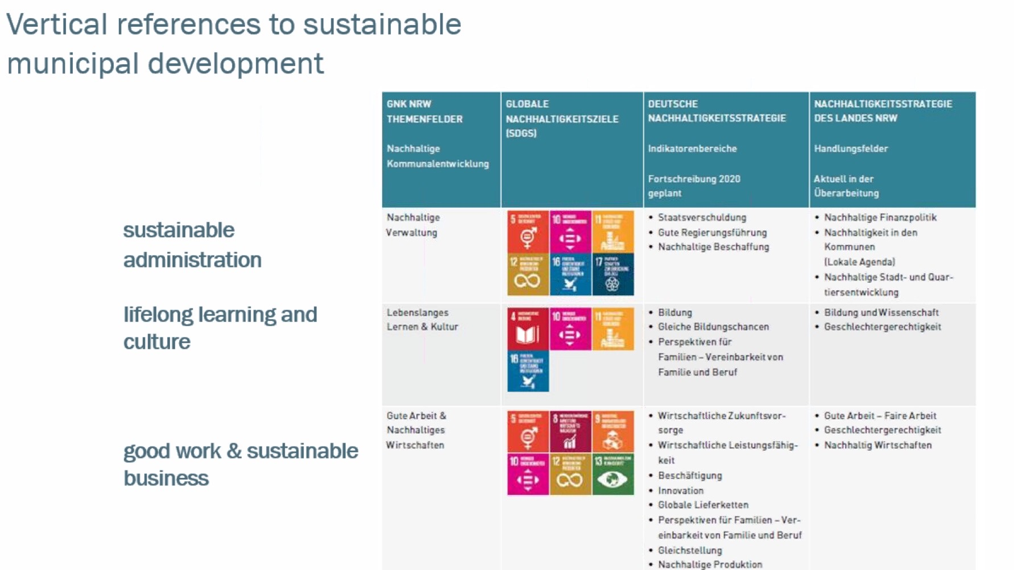
Greifswald

Slide 32
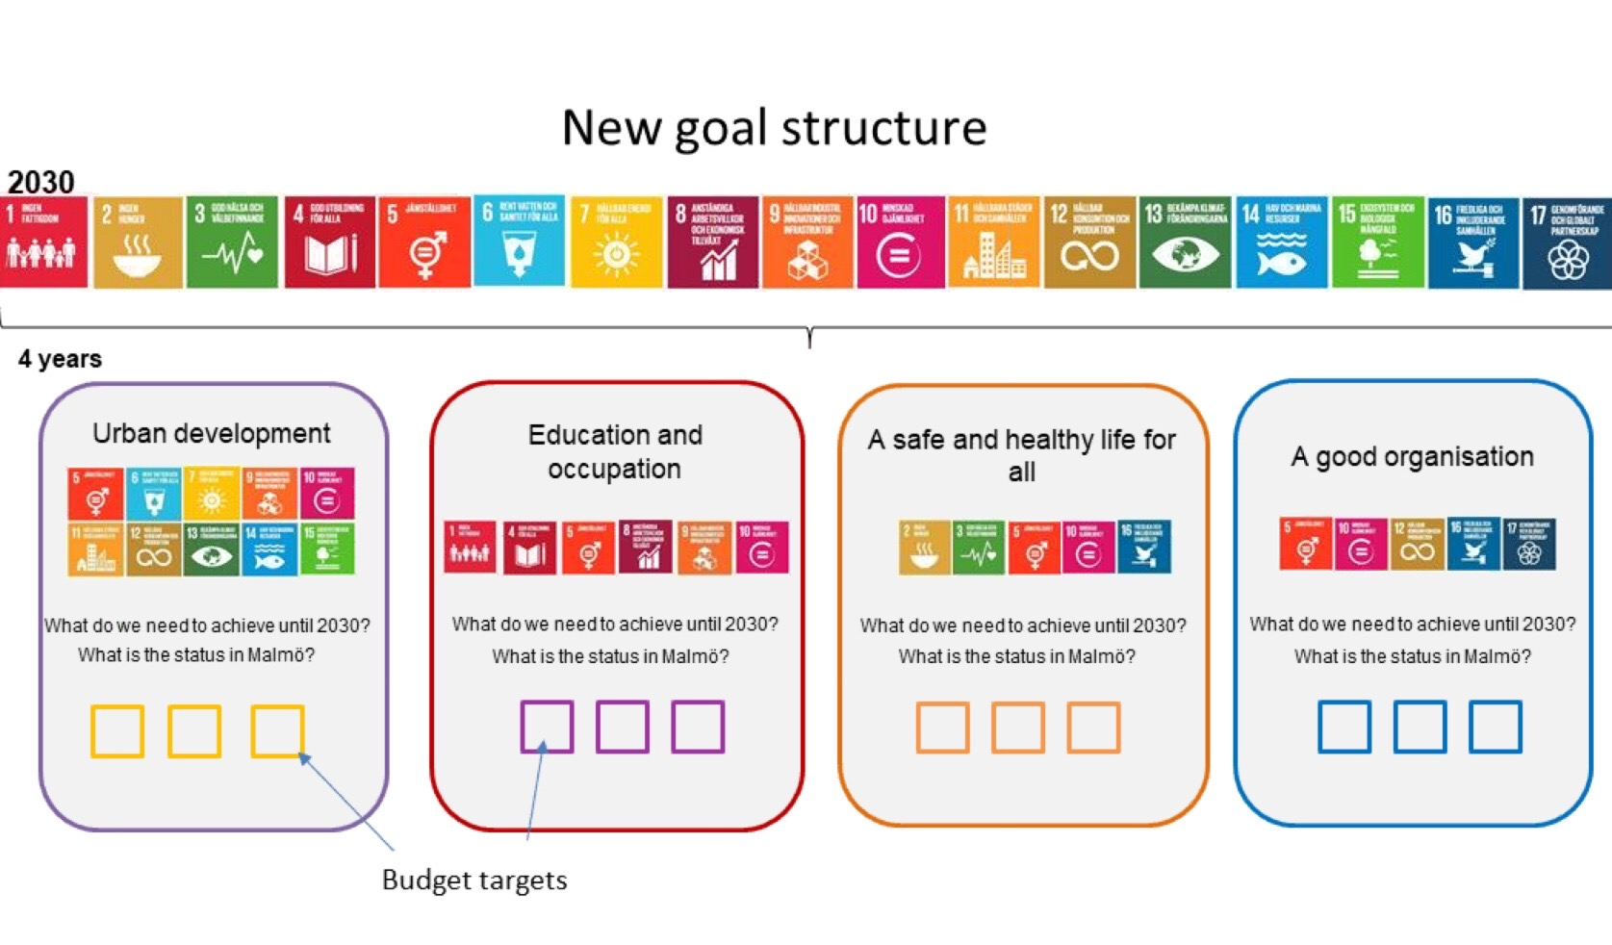
Malmö
Link

Slide 33
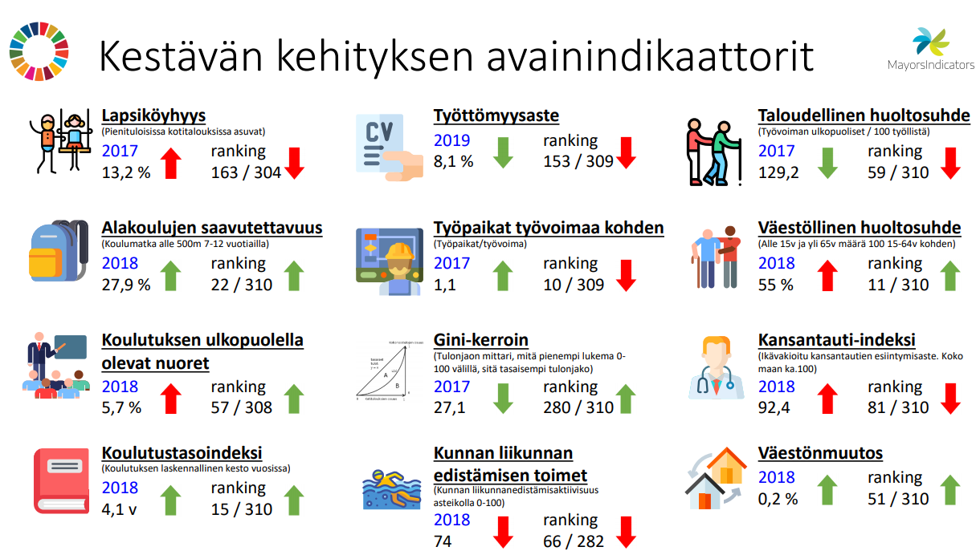

Slide 34

Pohjanmaan liitto

Slide 35
TYÖLUONNOS (ei vielä käsitelty/hyväskytty)
- tuttu strategiaprosessi ja –työkalu
- strategian ohjelmillistaminen
(USO-verkosto)
- SDG linkittäminen mukaan

Slide 36












LUONNOS
Kaupungin visio v. 202X (2040)
1. Kaupungin visio
Kaupungin strategia 2022-2025
2.Kaupunkistrategia
Strategian tavoitteet
Toimiala 1
Toimiala 2
Toimiala 3
Top 1a
Top 2a
Top 3a
Top 1b
Top 2b
Top 3b
Top 1c
Top 2c
Top 3c
Kehitysohjelma 1
(Salkku1)
Ohjelma jat
1.1
2.1
2.2
2.3
1.2
1.3
1.1
1.3
1.1
1.2
1.3
4. Priorisointi-
kokonaisuudet
5. Toimenpiteet
1.3
1.3
Kehitysohjelma 2 (Salkku 2)
3.1
3.3
1.1
2.1
2.2
2.3
2.1
2.2
2.3
2.1
2.2
2.3
Kehitysohjelma 3 (Salkku 3)
3.1
3.2
3.3
2.1
2.2
2.3
2.1
2.2
2.3
3.1
3.2
3.3
1.1
1.2
1.3
2.1
2.2
2.3
3.1
3.2
3.3
3.3
6. SDG - Kestävän kehityksen tavoitteet
SDG painopistealueita (esimerkkejä)
Kuntalaiset Yritykset Yhteisöt Yhteistyökumppanit Kaupunkikonserni Henkilöstö
Notes:
- samalla mietitään johtamisjärjestelmää
- linkitys hanketoimintaan ja Thinking Portfolion salkkujärjestelmään.
- selkeimmin esiin pääpainopistekokonaisuudet ja niiden tärkeimmät toimenpiteet (investonnit)

Slide 37
KIITOS
miia.akkinen@vaasa.fi
maria.backman@vaasa.fi

